Slide 1
Программная реализация метода конечных разностей во временной области для графических процессоров с использованием технологии OpenCL
Нагорный Н. А., 4 курс
Научный руководитель: Кретов П. А.

Slide 2
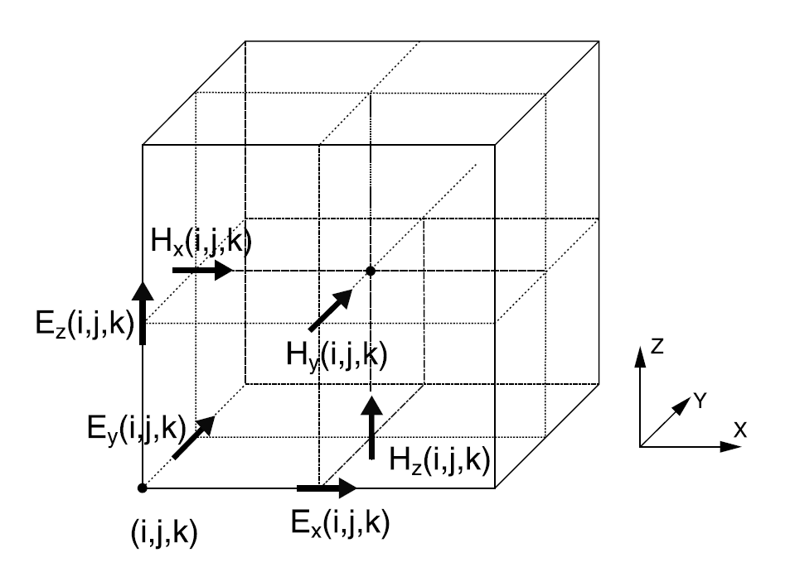
Сетка И

Slide 3
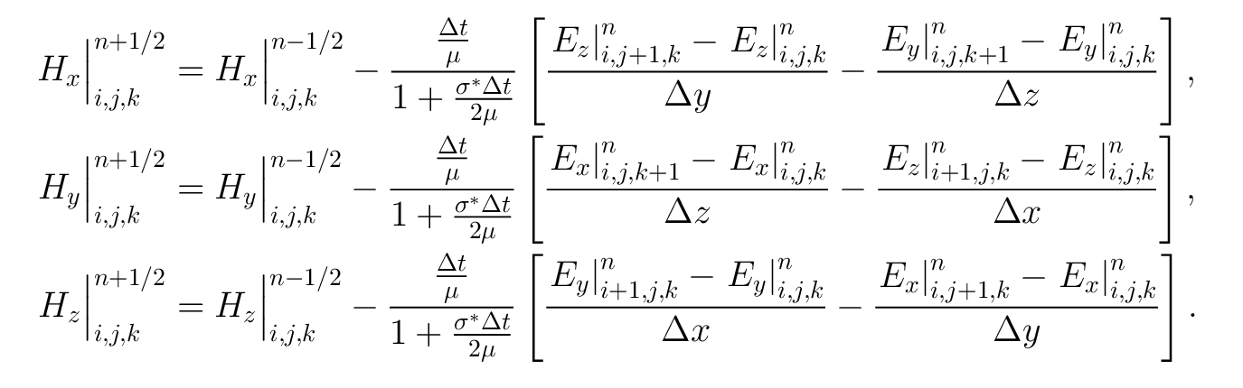
Параллелизм FDTD

Slide 4
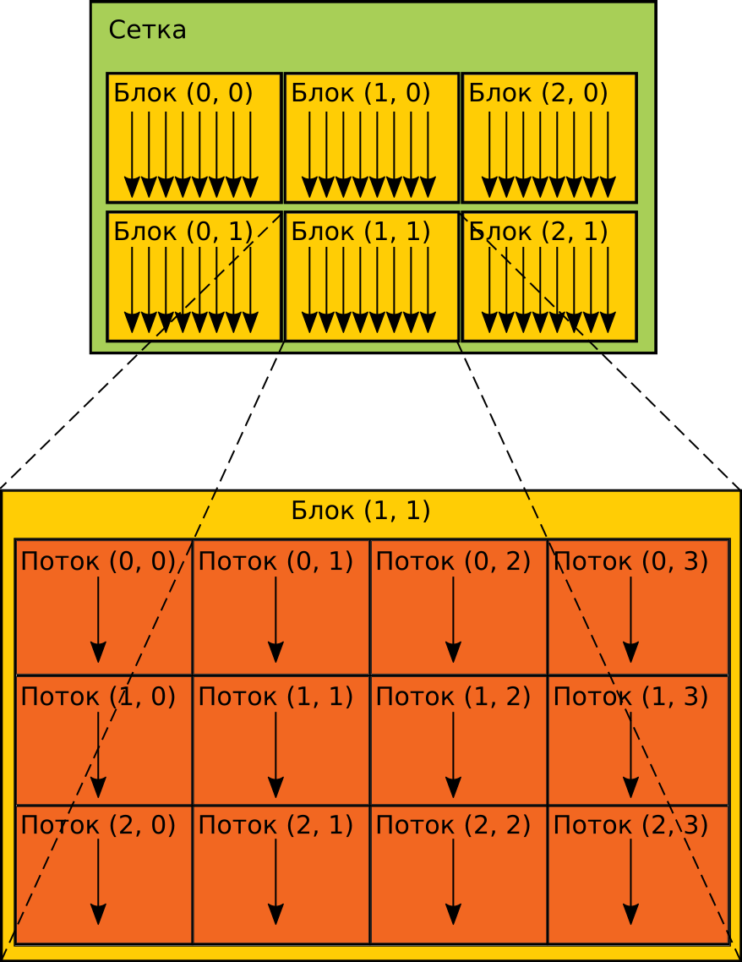
Потоки выполнения OpenCL

Slide 5
Динамика изменения поля
Условия идеального отражения
PML

Slide 8
Спасибо за внимание!

